Slide 1

2025
Heads of Sections & Heads of Schools Meeting

Slide 2

Les SI en France et dans le Monde

Slide 3
Les SI en France et dans le Monde
18 sections, dont trois anglophones
659 SI en France (154 en école, 272 en collège, 233 en lycée)
385 SI à l’étranger (132 en école, 124 en collège, 129 en lycée)
Source : https://data.education.gouv.fr
Notes:
France : 30 sections en lycées qui ne comportent que le cycle terminal du BFI
Etranger : 11 sections en lycées qui ne comportent que le cycle terminal du BFI

Slide 4

Les SI Américaines en France et dans le Monde

Slide 5
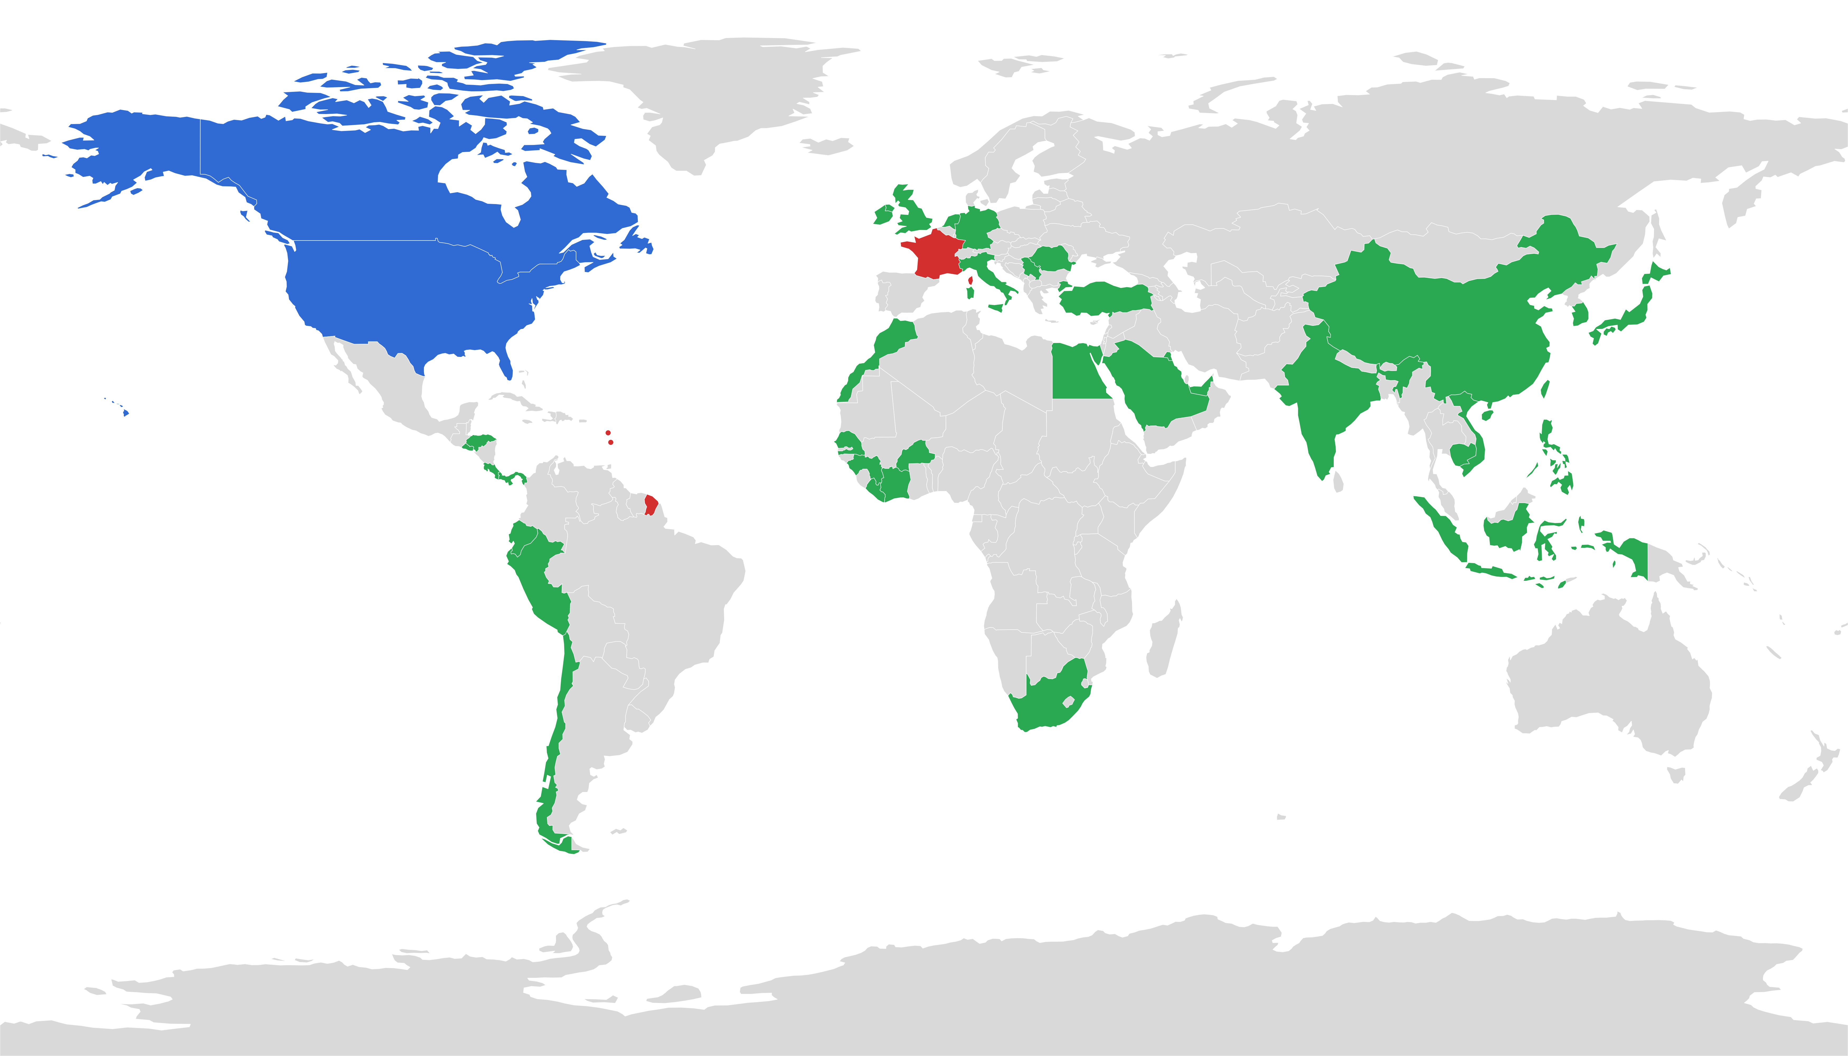

Slide 6
Les SI Américaines en France et dans le Monde
106 SIA en France (17 en école, 39 en collège, 50 en lycée)
122 SIA à l’étranger (36 en école, 34 en collège, 52 en lycée)
18 BFI américains hors SI (8 en France, 10 à l’étranger)
Source : https://data.education.gouv.fr

Slide 7
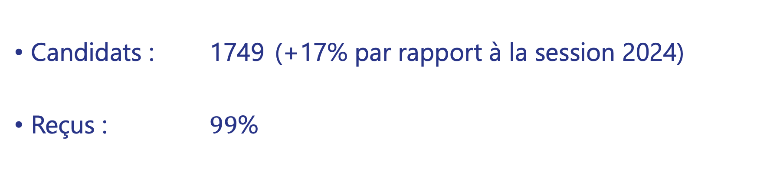
BFI - Session 2025
Candidats : 1749 (+17% par rapport à la session 2024)
Reçus : $99$%

Slide 11
BFI – Parcours trilingues, session 2025
28 élèves en SIA ont choisi un parcours trilingue avec ACL-B allemand (17), espagnol (7) et arabe (4).
90 élèves hors SIA ont choisi un parcours trilingue avec ACL-B américain : 82 en SI arabe, 8 en SI chinoise
7 élèves hors SIA ont choisi un parcours quadrilingue avec ACL-B arabe

Slide 12
Evolution des moyennes – Anglais

Slide 13
Evolution des moyennes – H&G

Slide 14
APs - Session 2024 (BFI 2025)
488 APs passés en mai 2024 : 247 en substitution ACL, 241 en substitution HG
AP BFI 2024 | Language | Literature | US History | European History | World History | Human Geography
BFI AP taken | 174 | 79 | 12 | 107 | 22 | 92
Average score | 3,55 | 4,23 | 3,92 | 4,54 | 3,46 | 4,35
World - average | 2,79 | 3,16 | 3,23 | 3,23 | 3,13 | 2,83
French grade (out of 20) | 14,18 | 16,91 | 15,67 | 18,17 | 13,85 | 17,39

Slide 15
Evolution du nombre de lycées
 | 2023 | 2024 | 2025 | 2026 | 2027
Rest of the world* | 13 | 16 | 25 | 32 | 32
France | 21 | 22 | 32 | 42 | 44
US & Canada | 11 | 12 | 13 | 13 | 13
Notes:
Parler de deux éventuelles sections sur calendrier Sud : Santiago et Lima, session 2028

Slide 16
MERCI !

